Slide 1

PART
施工勘驗執照帶入說明
01

Slide 2

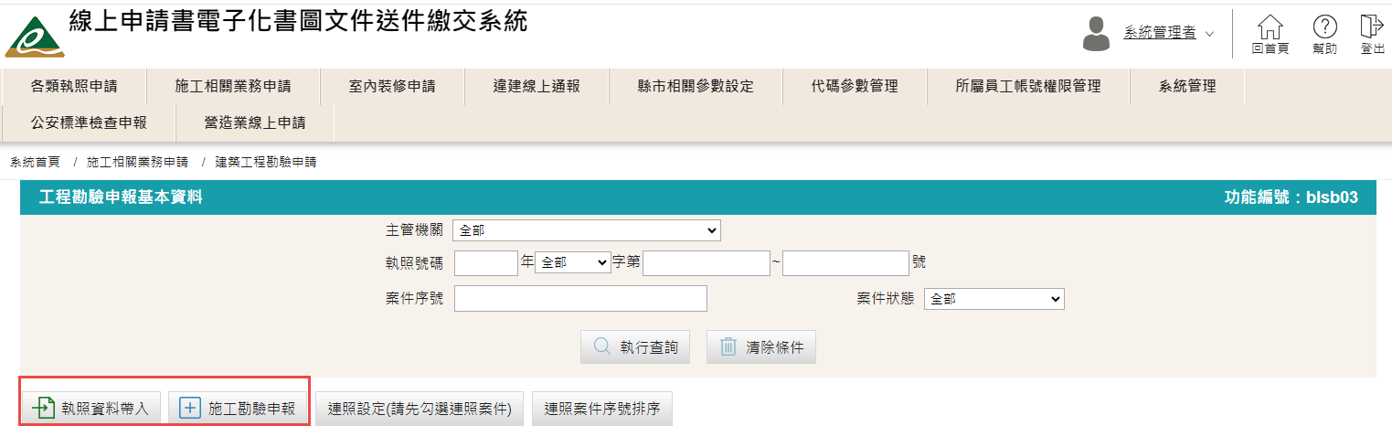

施工勘驗申請
施工勘驗申請主畫面
登打重點
新申請案件請先點選執照資料帶入或施工勘驗申報按鈕。
要維護案件請輸入條件查詢資料後，點選功能欄位裡的修改按鈕。

Slide 3
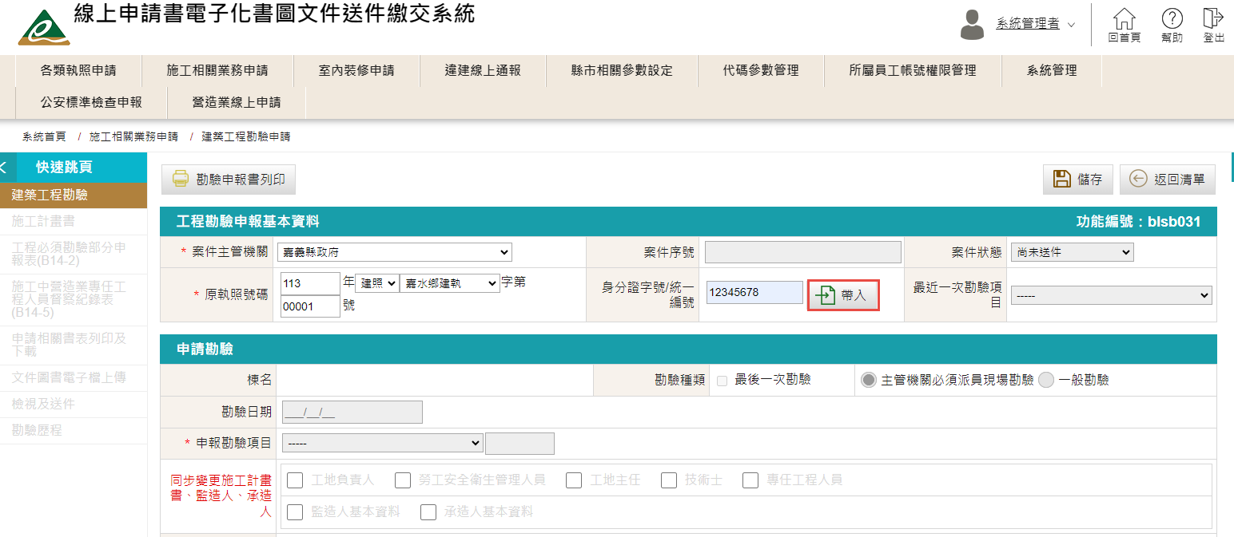
施工勘驗申請
施工勘驗申請資料帶入畫面
登打重點
使用帶入功能:請先選擇主管機關、輸入身分證字號/公司統編、原執照號碼後點選帶入按鈕。
系統成功比對到原執照資料時，會自動使用原執照資料建立勘驗案件資料。
若顯示查無符合資料，請洽詢發照主管機關確認是否有開工資料。

Slide 4
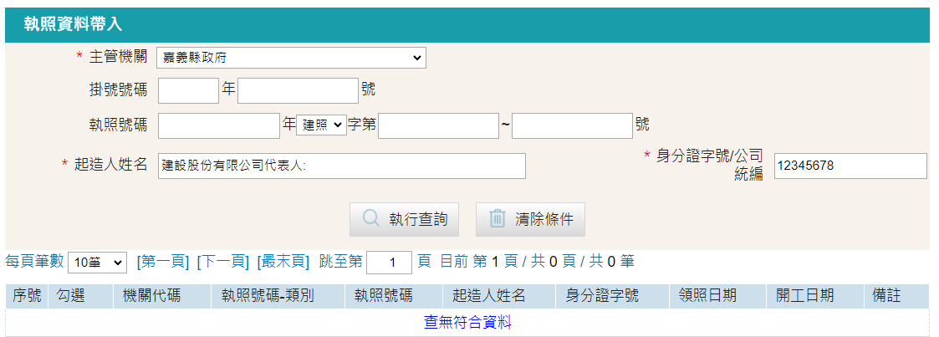
施工勘驗申請
執照資料帶入畫面
登打重點
請先選擇主管機關、輸入身分證字號/公司統編、起造人姓名。
若顯示查無符合資料，建議起造人姓名只輸入幾個關鍵字採用模糊查詢。

Slide 5
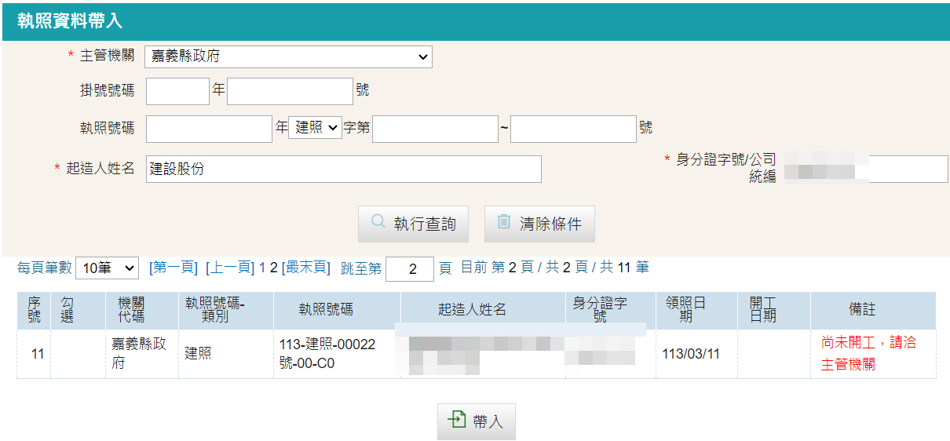
施工勘驗申請
執照資料帶入畫面
登打重點
勾選要帶入之執照資料後點選帶入按鈕。
若備註欄顯示尚未開工，請洽主管機關，請聯絡核發執照主管機關的承辦，確認開工資料是否存在。
資料不存在則需請承辦補建資料或自行於新系統補開工資料。
自行補開工資料方法
建立開工資料(請參考開工說明)
必要資訊依照規定填寫完成後執行送件。
聯絡承辦進行掛號收件，並將實際開工日修改成之前核發完成的開工日。

Slide 6

簡報結束
敬請指教
6
Notes:
以上是我今天的簡報謝謝各位

